Slide 1
Vývoj mobilných aplikácií Metódy inžinierskej práce 2021/2022
Lujza Šufliarska
Fakulta informatiky a informačných technológií
Slovenská technická univerzita v Bratislave
7.12.2021

Slide 2
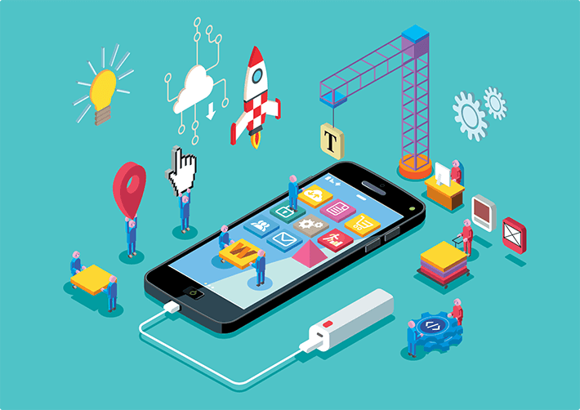
kapitoly
Proces vývoja aplikácie
Android vs. iOS
https://fenzodigital.com/blog/18-things-you-must-know-before-developing-your-mobile-app/

Slide 3
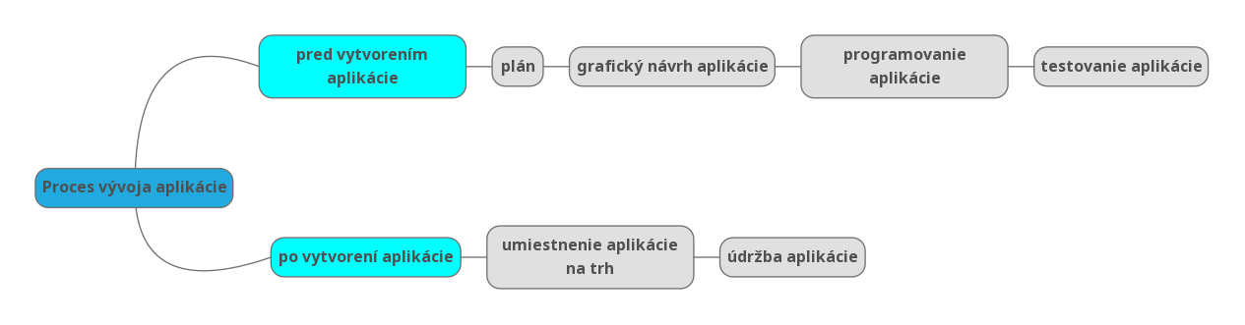
Proces vývoja aplikácie
Autor grafu: Lujza Šufliarska, pomocou https://app.mindmup.com/

Slide 4
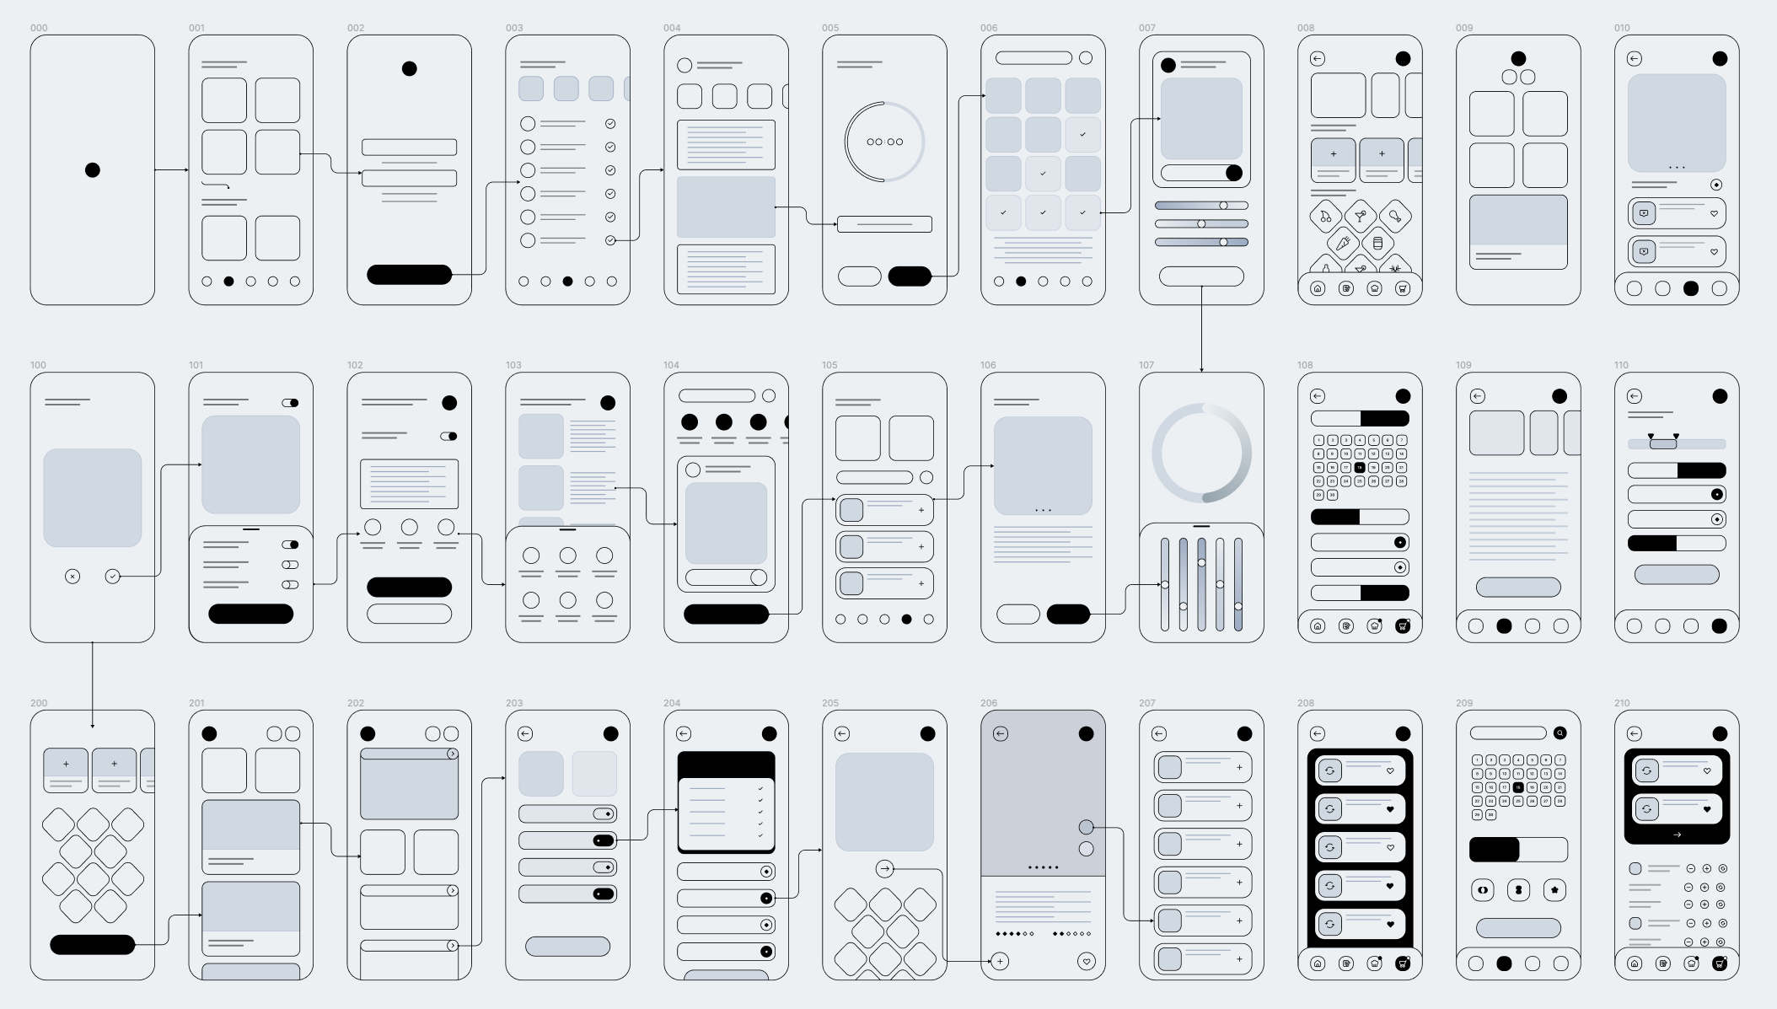
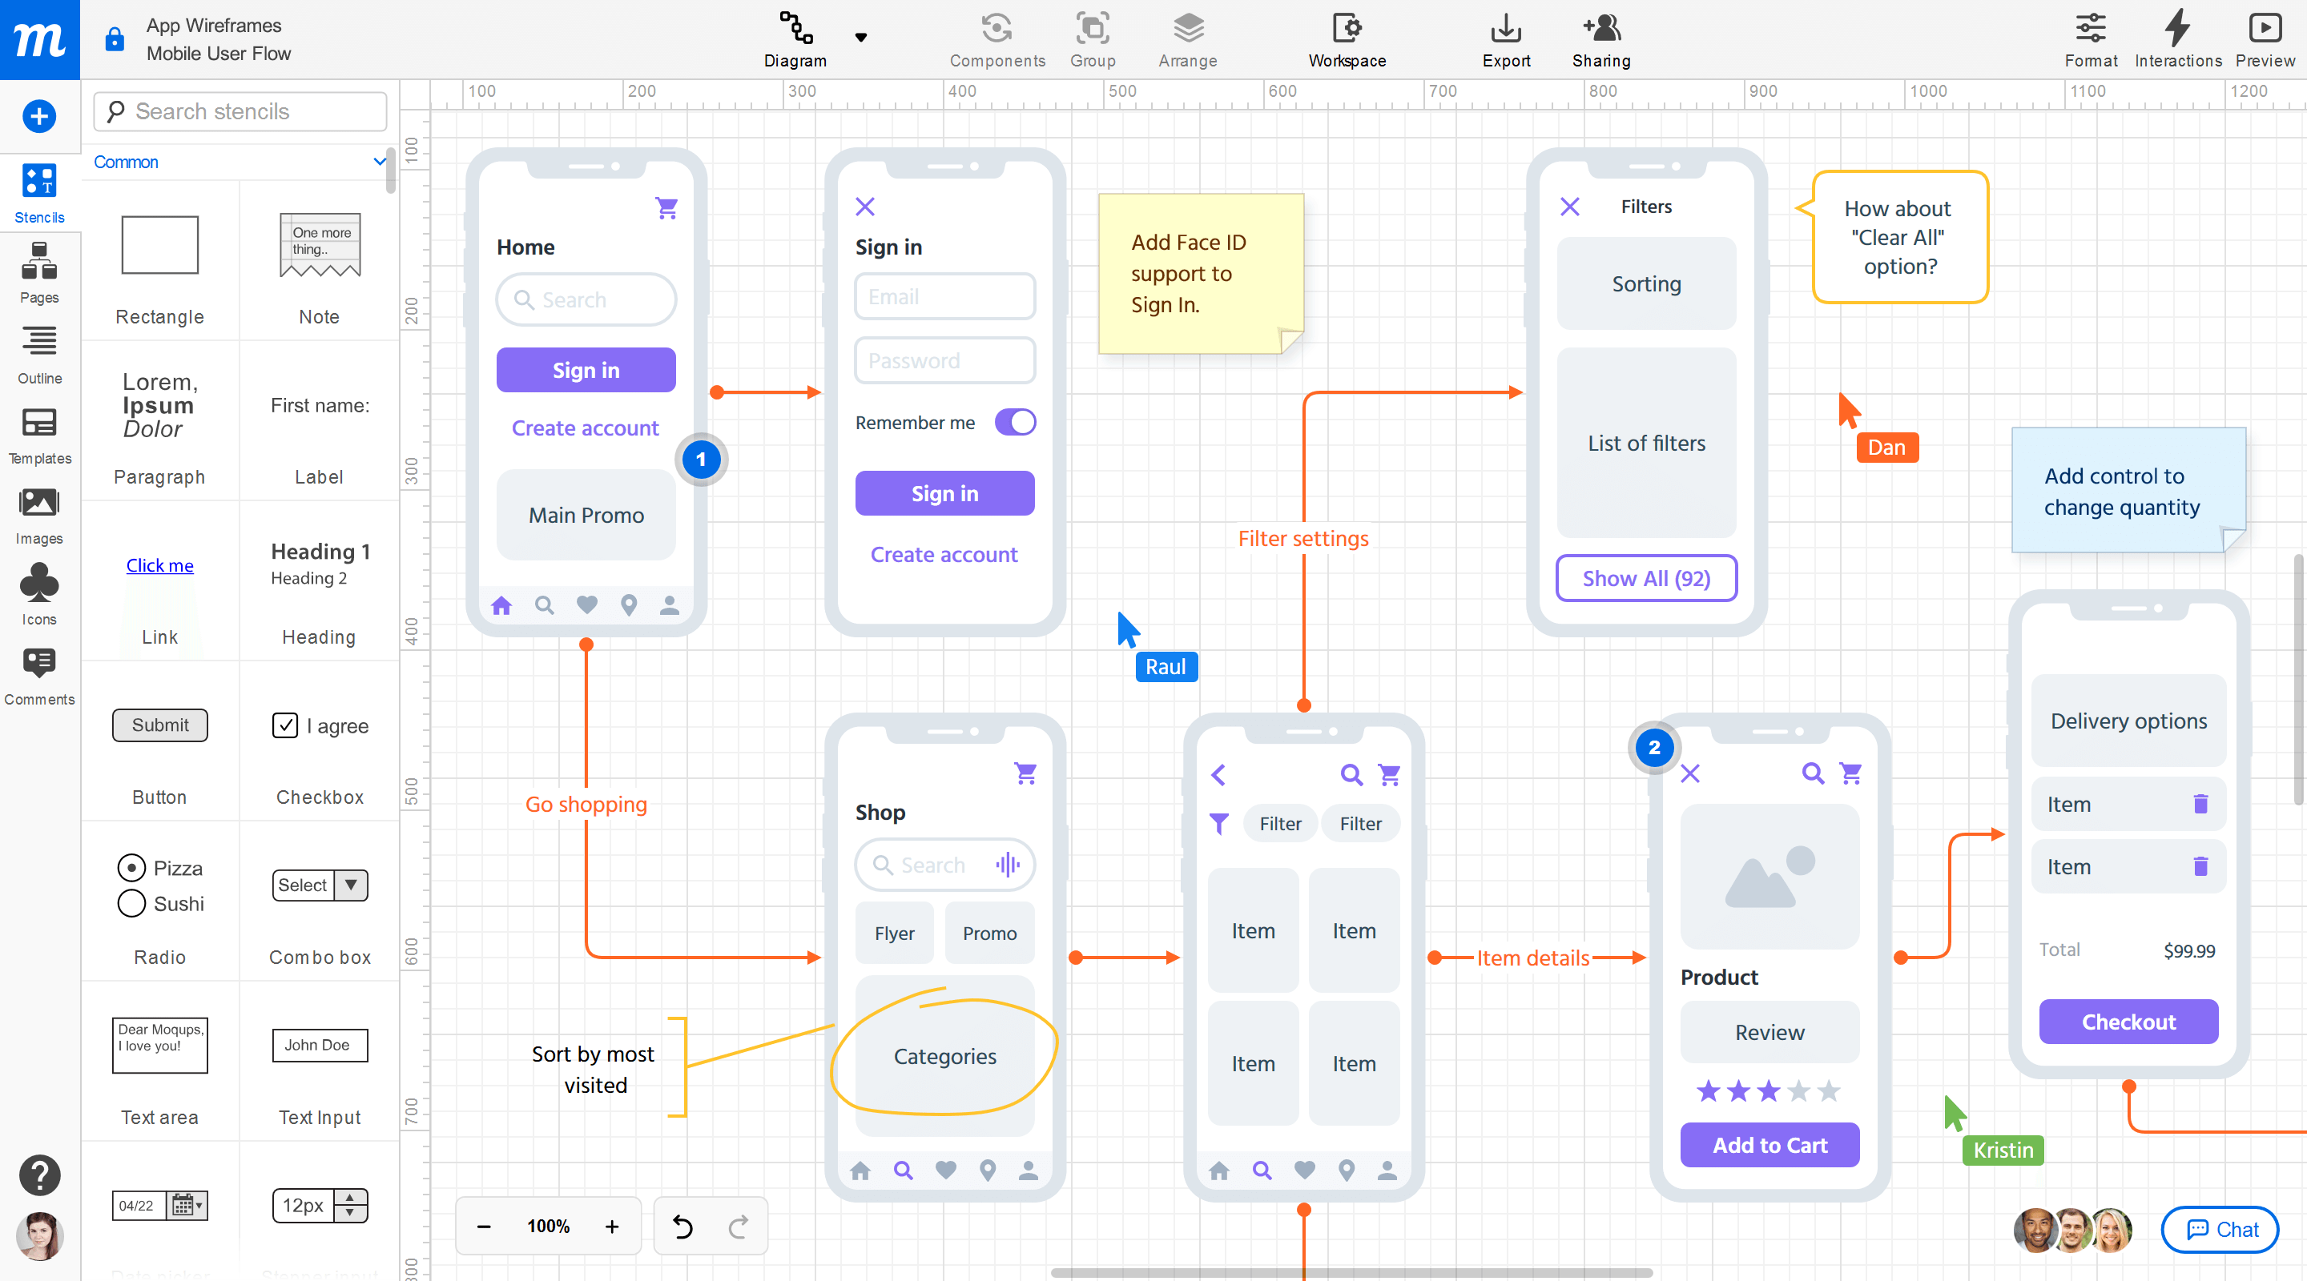
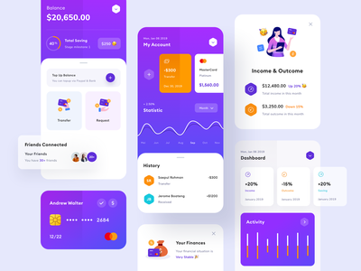
Grafický návrh
https://dribbble.com/shots/10976326-Finance-App-UI-Design
https://moqups.com/wireframe-tool/
https://www.figma.store/download/wireframes-mobile-free-ui-kit-design-for-figma/

Slide 5
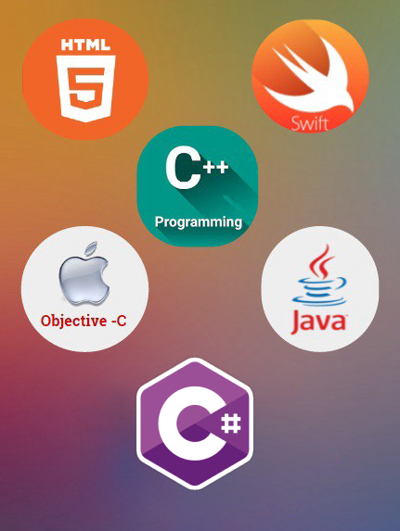
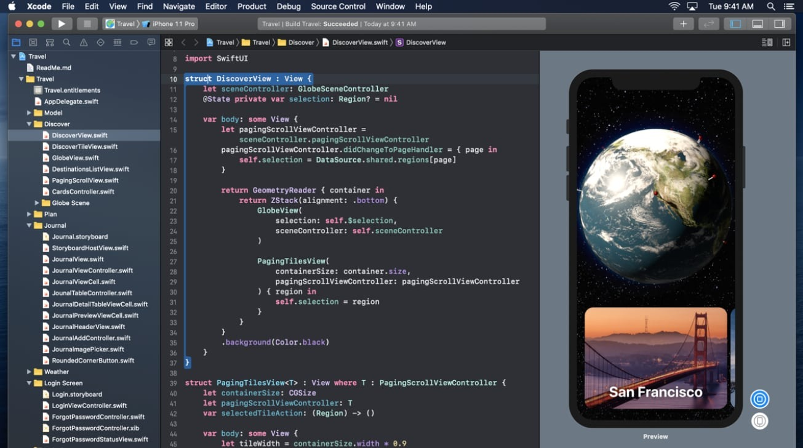
Programovanie aplikácie
https://www.orangemantra.com/blog/6-best-programming-languages-used-for-mobile-app-development/
https://appleinsider.com/articles/20/04/20/xcode-may-be-coming-to-the-iphone-and-ipad-very-soon

Slide 6
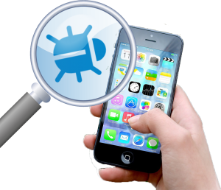
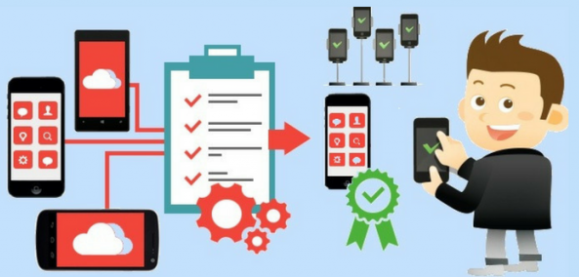
testovanie
https://saucelabs.com/blog/what-to-test-when-testing-a-mobile-app
https://www.dotcominfoway.com/blog/why-mobile-app-testing-important-for-application-development/#gref

Slide 7
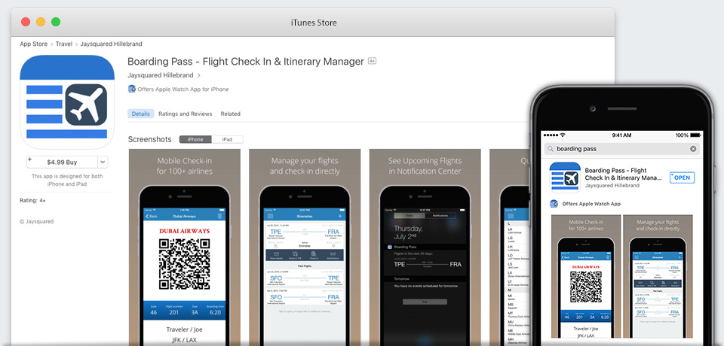
Umiestnenie na trh
https://www.storeshots.net/

Slide 8


Údržba aplikácie
https://appinventiv.com/blog/how-app-maintenance-a-key-to-your-mobile-apps-success/
https://www.biztechcs.com/blog/complete-guide-mobile-app-maintenance/

Slide 9
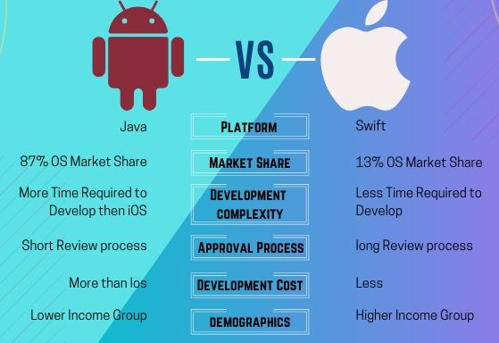
Android vs. iOS
 | iOS | Android
Programovací jazyk | Swift, objective-C | Java, Kotlin
IDE | Xcode | Android Studio
Registrácia do obchodu | $99 ročne | $25 jednorázovo
Schválenie aplikácie v obchode | V priemere 2 dni | Krátka doba (niekoľko hodín)
Autor tabuľky: Lujza Šufliarska
https://jumpgrowth.com/key-differences-between-android-and-ios-app-development/

Slide 10
Sumarizácia
Postup práce
Pre aký operačný systém chceme aplikáciu?
Každý operačný systém má + aj -, treba si vybrať čo preferujeme
Starostlivosť o aplikáciu po vydaní

Slide 11
Ďakujem za pozornosť

Slide 12
Odkazy
https://sk.eyewated.com/android-os-vs-apple-ios-co-je-pre-vyvojarov-lepsie/
https://buildfire.com/understanding-mobile-app-development-lifecycle/
https://www.emm.sk/blog/proces-vyvoja-mobilnej-aplikacie-cast-2/
https://themanifest.com/app-development/blog/long-term-app-maintenance
https://www.ego-cms.com/post/5-major-differences-between-ios-and-android-app-development
https://ddi-dev.com/blog/programming/10-differences-between-android-and-ios-app-development/
https://www.redbytes.in/android-vs-ios/
https://sk.eyewated.com/android-os-vs-apple-ios-co-je-pre-vyvojarov-lepsie/
https://dzone.com/articles/the-approval-process-android-vs-iphone

